Slide 1


수 D A 쟁 이
2016010729
jeonungjing

Slide 2
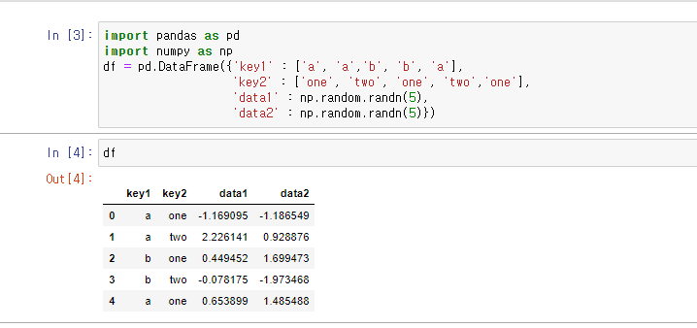

Slide 3
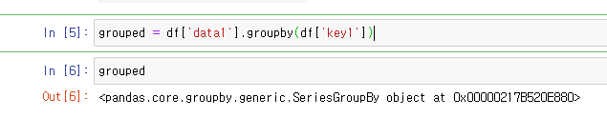
DATA1 에 대해 GROUPBY 메서드 호출
DATA값이 KEY1값에 따라 분류

Slide 4
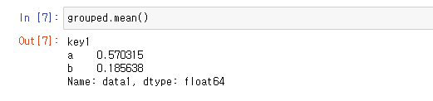
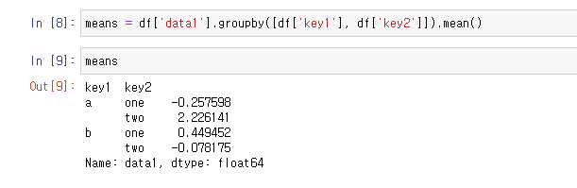

Slide 5
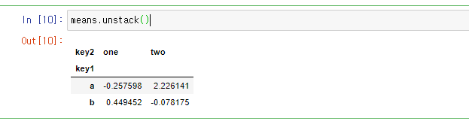
.Unstack
: key1에 대한 key2
key2에 대한 key1 을 동시에 표현

Slide 6
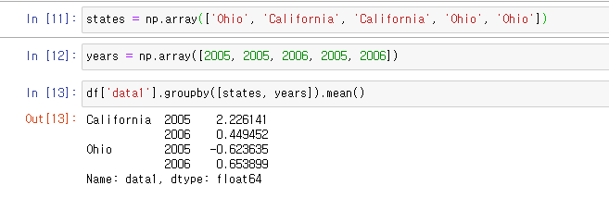
앞서 본 data 1 표

Slide 7
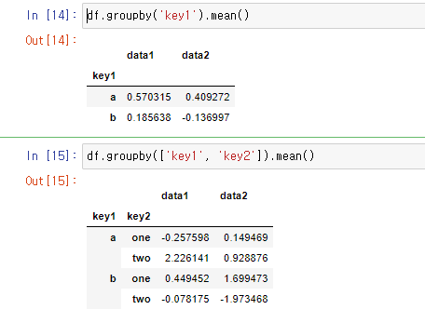
Df를 key1에 대해 분류한 값의 평균 df를 key1, key2에 대해분류한 후 평균

Slide 8
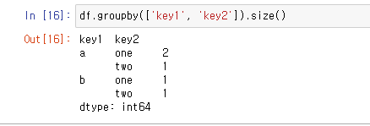
Df를 key1, key2로 분류한후 크기(개수)

Slide 9
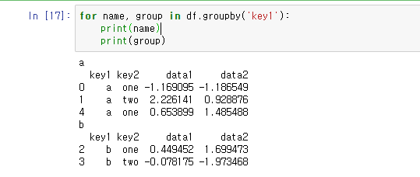

Slide 10
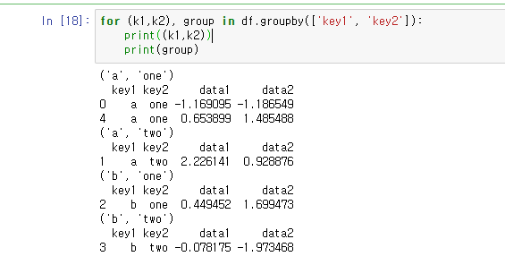

Slide 11
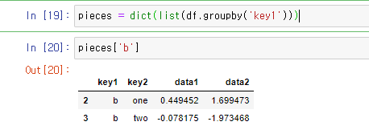
Group별 데이터를 사전형으로 만들기
Key1’b’값인 조건의 데이터만 추출

Slide 12
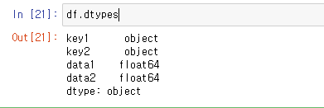
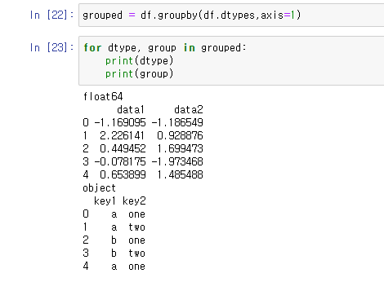
Axis = 0 : 열 계 산
Axis = 1 : 행 계 산
Groupby 메서드는 기본적으로 axis = 0 에대해 그룹을 만듬

Slide 13
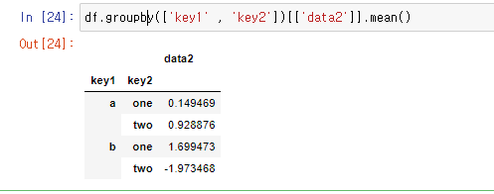
Data2에 대해서만
평균을 구하고
결과를 data frame으로
받음

Slide 14
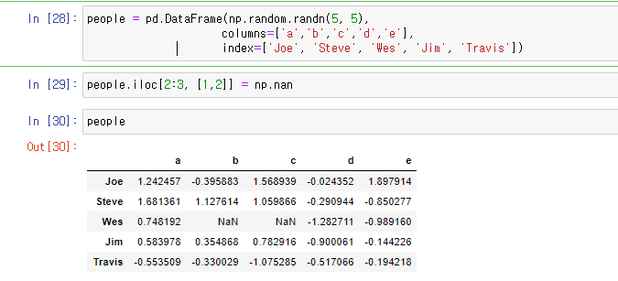

Slide 15
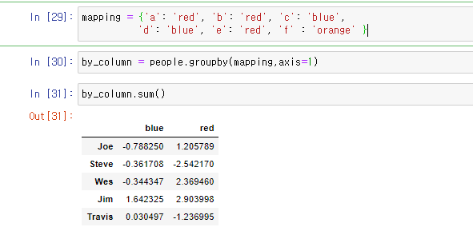

Slide 16
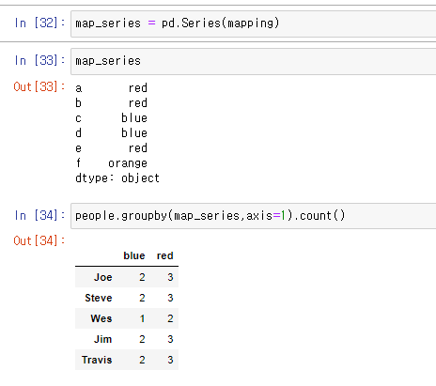

Slide 17
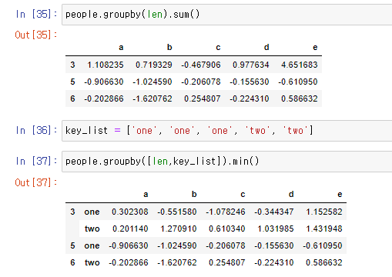

Slide 18
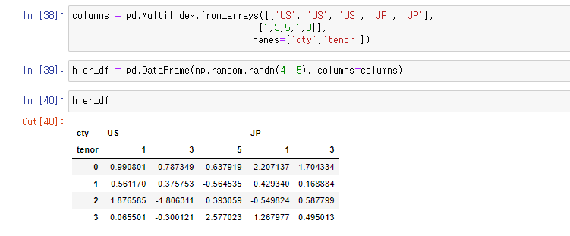

Slide 19
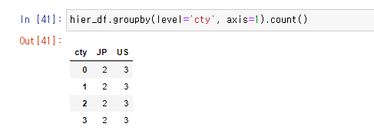
Level 예 약 어 를 이용하여 레벨 번호를 넘김

Slide 20
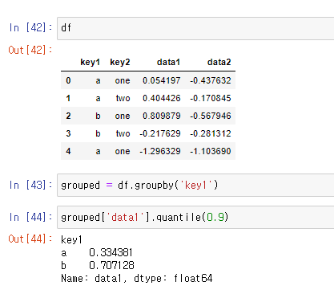

Slide 21
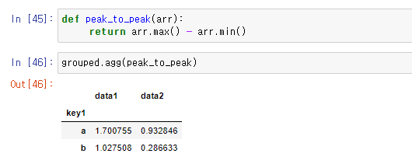

Slide 22
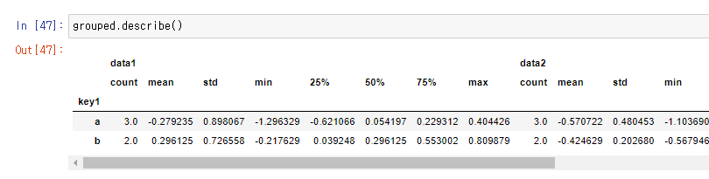

Slide 23
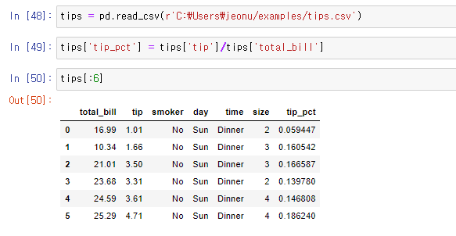

Slide 24
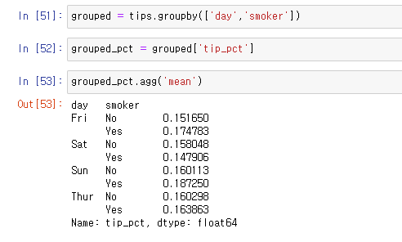

Slide 25
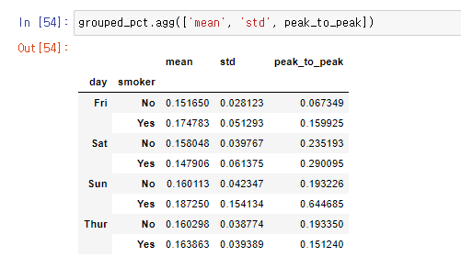

Slide 26
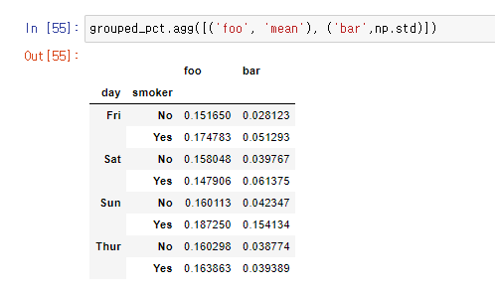

Slide 27
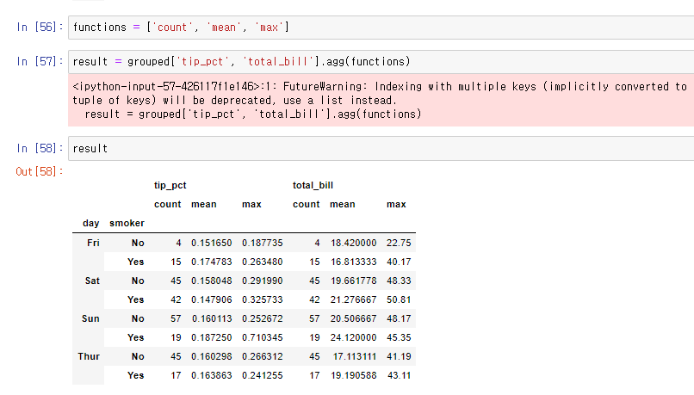

Slide 28
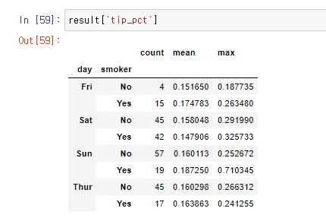

Slide 29
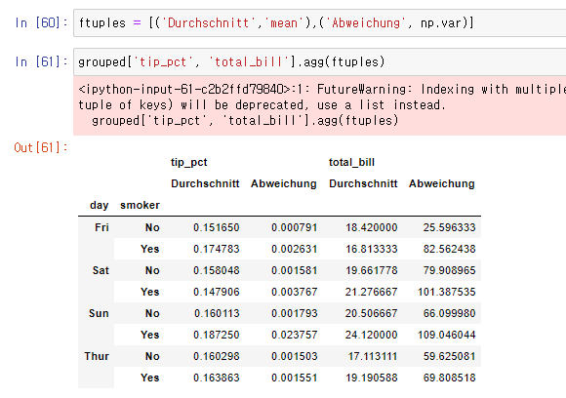

Slide 30
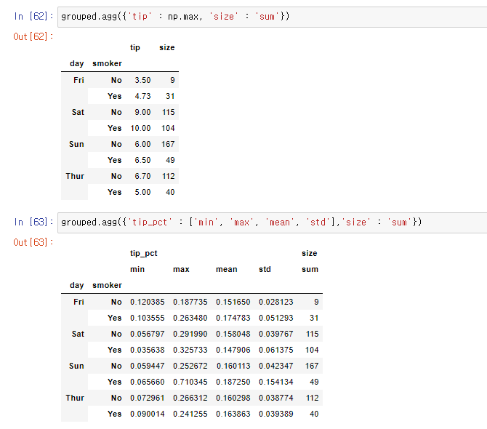

Slide 31
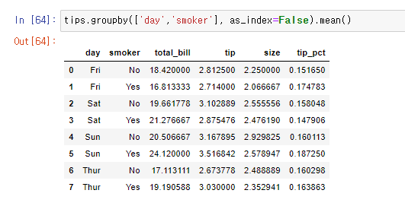

Slide 32
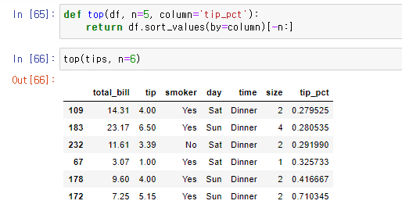

Slide 33
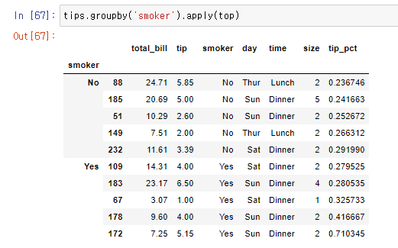

Slide 34
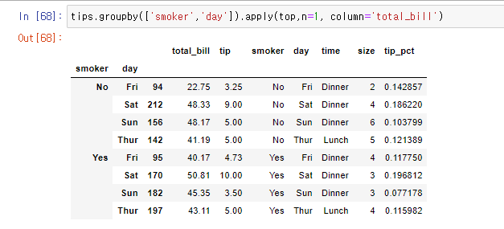

Slide 35
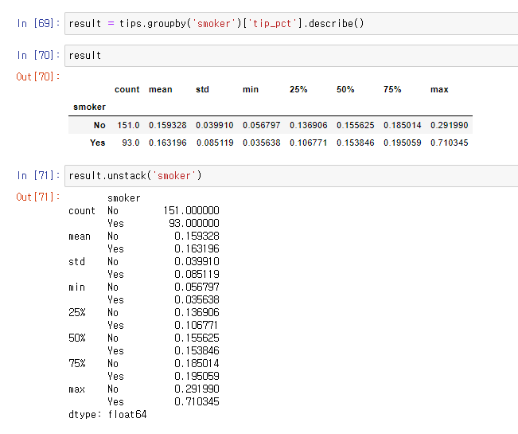

Slide 36
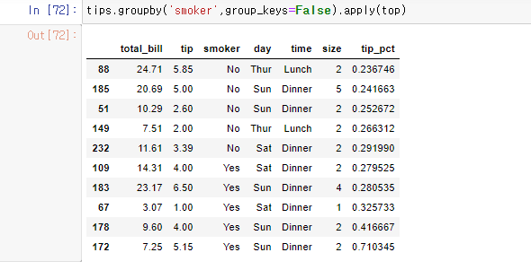

Slide 37
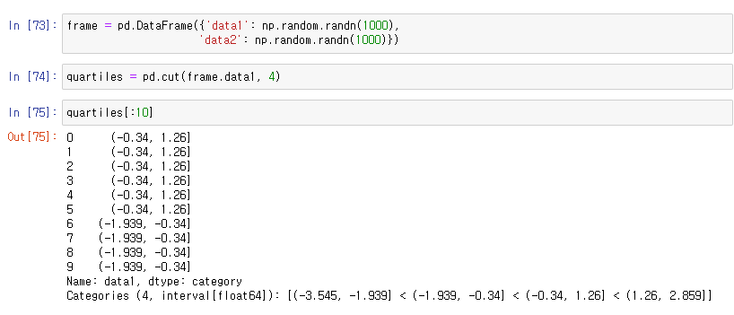

Slide 38
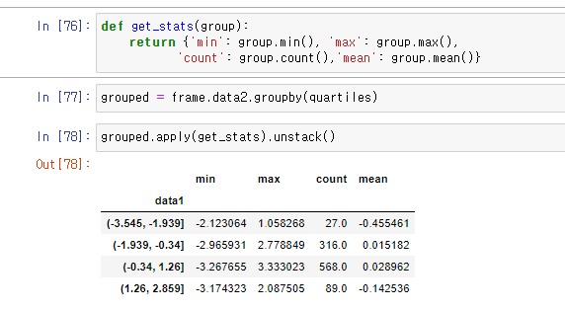

Slide 39
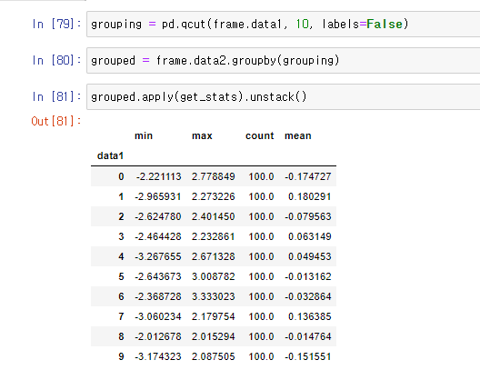

Slide 40
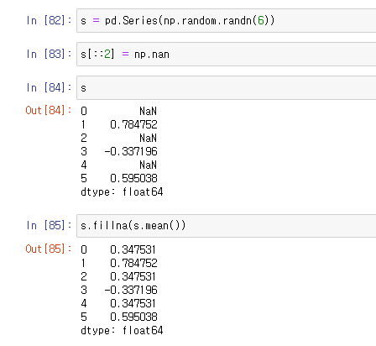

Slide 41
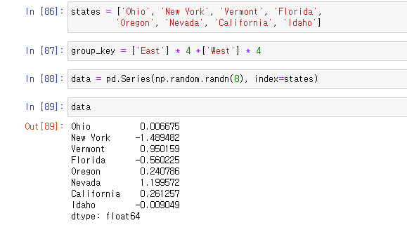

Slide 42
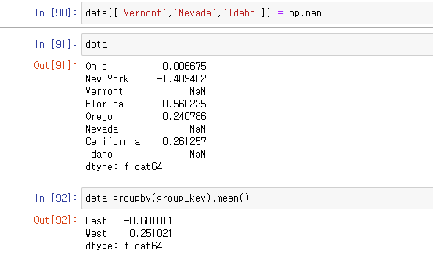

Slide 43
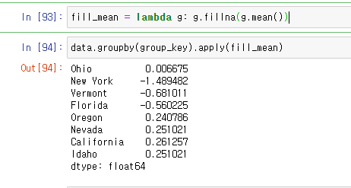

Slide 44
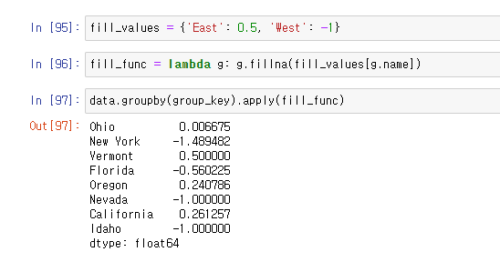

Slide 45
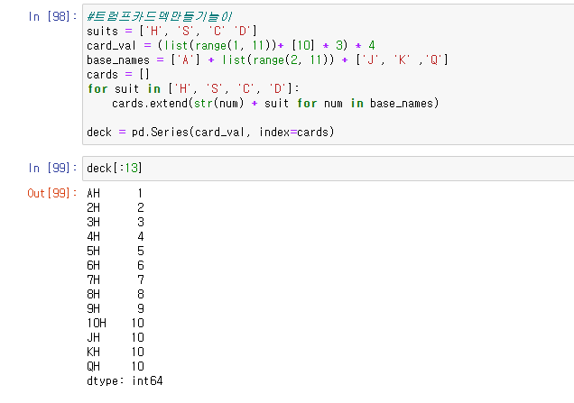

Slide 46
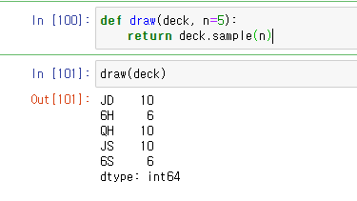

Slide 47
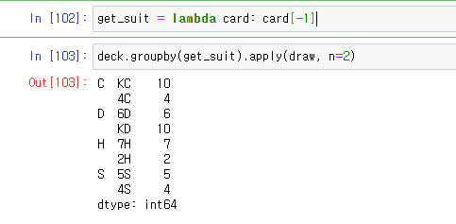

Slide 48
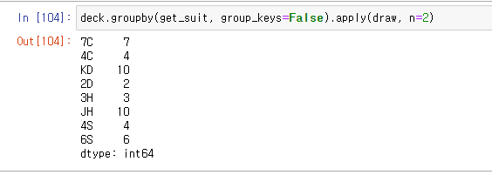

Slide 49
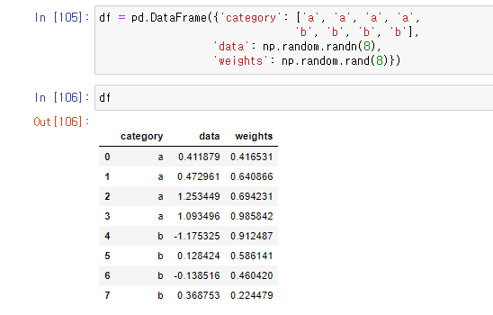

Slide 50


Slide 51

야후! 파 이 낸 스 에서 가져온
몇몇 주식과 s & P 500지수
종가 데이터

Slide 52


Slide 53


Slide 54


Slide 55


Slide 56


Slide 57


Slide 58


Slide 59


Slide 60


Slide 61
E n d . .

